Slide 1


WELCOME
LDS – LASER DETECT SYSTEMS
COMPREHENSIVE DETECTION SOLUTIONS
TECHNOLOGIES, APPLICATIONS, CONOP

Slide 2






היכן המערכת יכולה להיפרס
Check points & Borders
Mass crowd
Events
Airports Security
Customs inspection
Seaport
security
Mass Transportation
Critical Infrastructure Protection

Slide 3
אפיון יכולות המערכת
המערכת הינה מערכת שליטה ובקרה שתכליתה לעבד נתונים מגלאי קצה בשטח לכדי יצירת תמונה מודיעינית שבעקיבותה יתקבלו התראות על איומים אפשריים במרחב.
למערכת 4 יכולות אפשריות:
התראה על שני איומים העוברים דרך אותה נקודה.
מעקב אחרי חומרים מסוכנים בעזרת מדגיש כימי.
ביצוע מעקב בעזרת רכיבי GPS לגילוי חומרי מוצא מוגדרים.
מיפוי איומים במרחב לשם יצירת narcotrafficking.

Slide 4
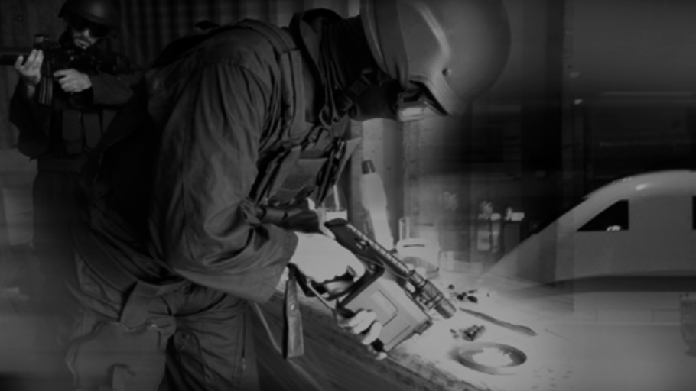
כיצד זה נראה?

Slide 5
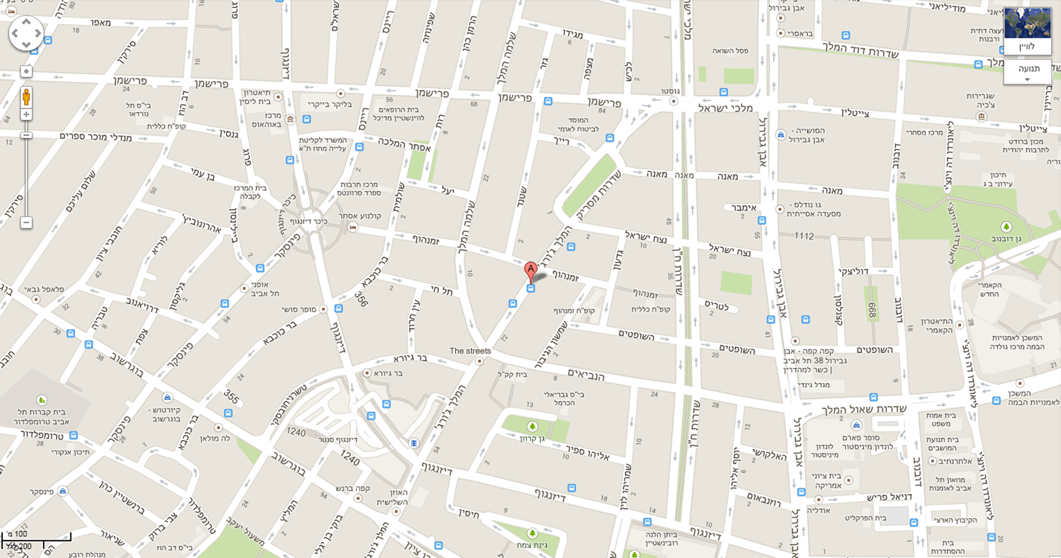




Zoom in
Zoom out
Add point
Add checkpoint
Add factory
Options
Alerts
Reports
Database
Trafficking
Tracking
Notes:
זה המסך הראשי ומכאן אתחיל להסביר באופן כללי על הכפתורים השונים ומה הם עושים.
בשקף זה אתם רואים כל מיני נקודות שמסומנות מראש כנקודות מפתח כמו מחסומים ידועים, שדה"ת נמלים וכו...
שתי האפליקציות בתחתית המסך מתייחסות לשתי יכולות שהמערכת יכולה לספק: טרפיק ועקיבה.
בצד ימין ניתן לראות שאפשר להוסיף סוגי איתורים שונים שעוד ידוברו בהמשך.
בצד שמאל אפשר להביט באפשרויות, מסד הנתונים, לראות את סך כל ההתראות וליצור דוחות.

Slide 6
אלגוריתמים נדרשים

Slide 7
אלגוריתם "צימוד חומרים"
האלגוריתם הראשון הנדרש לתכנות הוא אלגוריתם "צימוד חומרים מסוכנים".
הסבר: נגדיר נקודה במערכת כ"מחסום" שבו אנו מבצעים פריסה של המערכת. נבחר לדוגמא כניסה לעיר ירושלים מכיוון מסוים. בשלב זה נתחיל לאסוף נתונים. נזין למערכת את כל החומרים הגלויים לעין העוברים במחסום.
ניגש השוטר\ איש משמר הגבול אל הרכב, שואל את הנהג האם יש לו סחורה בדמות חומרים (מכלים של נוזל, שקים של אבקות וכל מיני סחורות שונות ברכב), במידה ואכן הרכב מוביל סחורה כל שהיא (בין אם הבחין בעין ובין אם דיווח על כך הנהג) נבחר בין שתי חלופות:
א) הזנה ידנית של שם החומר- יקפוץ דו"ח בו נמלא: שם ושם משפחה, תז, מספר רכב, תמונה של הסחורה, יעד הנסיעה וכמובן שם החומר שמועבר.
ב) הזנה בעזרת לזירה- יקח המשתמש את אקדח הלייזר ויבצע אידנטיפיקציה של החומר. בתקשורת אלחוטית ישמרו אותם נתונים בדיוק על המחשב.
בעת שבנקודת חסם זו יעברו שני חומרים כגון: אציטון ומי חמצן בריכוז גבוה, על המערכת להקפיץ התראה במסך הראשי ולהישמר במסך התראות.

Slide 8
Zoom in
Zoom out
Material | Plate nu | Id | Time | Date
Acetone | 6574yy4 | 209684733 | 12:56 | 12/7/16
Gasoline | 2543jg4 | 485762168 | 17:13 | 15/8/16
Hydrogen peroxide | 1985cn2 | 879685735 | 07:26 | 8/9/16
Add point
Add checkpoint
Alert
Add factory
Options
Alerts
Reports
Database
Trafficking
Tracking
Notes:
אציטון לבד לא מסוכן.
אך חודשיים אחרי עבר במחסום מי חמצן.... אז תעלה התראה: כי מי חמצן ואציטון זה פצצה

Slide 9
אלגוריתם "חומרים בפיקוח"
האלגוריתם השני מאפשר ליחידה ליצור רשימה של 10 חומרים "חמים" שהם מאוד מעוניינים לעקוב אחריהם ולגלות את המקור שלהם.
התרחיש המבצעי הוא כאשר המשתמש בקצה מבצע בדיקה עם האקדח אז האלגוריתם קודם כל הולך לרשימת החומרים החמים ושואל אותה האם החומר שם. לדוגמא בישראל מנסים בכל מחיר למצוא את החומר ammonium perchlorate, מצב שבו האקדח (או הזנה ידנית) משדרת למערכת שהחומר הזה נמצא במחסום, קופצת הודעת “track me”, ניגש השוטר אל המזוודה, לוקח מכשיר מעקב ומדביק לרכב.
כך על ידי שימוש באיידנטיפיקציה של חומרים יכולים הכוחות בקצה הפירמידה לסייע לתהליכי מודיעין גדולים.
חומר בפיקוח שכזה בדרך כלל לא הולך לשום מקום מלבד למעבדת נפץ או סמים (sulphoric acid). ועל ידי הצמדת משיב מיקום ניתן יהיה למצוא את תא הטרור או הסמים.

Slide 10
Zoom in
Zoom out
Material | nu
Sulphoric acid | 1
Ammonium pechlorate | 2
Hydrogen peroxide | 3
Add point
Add checkpoint
Add factory
Options
Track me
Alerts
Reports
Database
lab
Trafficking
Tracking
Notes:
המשתמש במחסום יראה על הבקבוק והופיע לו מי חמצן.
הטבלה מראה שבדאטא בייס יש מי חמצן כחומר בוער למעקב, לכן יצמיד המשתמש לרכב מכשיר מעקב ויגלה את המעבדה

Slide 11
אלגוריתם "narcotrafficking"
האלגוריתם השלישי מאפשר ליחידה מרחבית- לדוגמא ימ"ר תל-אביב לאפיין דפוסי התנהגות של חומרים על ידי תפיסות שהם מבצעים.
היחידה מזינה את הגרפים והמיקום של כל התפיסות האחרונות שביצעו, האלגוריתם משווה בין כל הגרפים של אותו חומר ומציג על גבי המסך דפוסים חוזרים בים החומרים. כפי שניתן יהיה לראות בשקופית הבאה העיר תל אביב מקבלת מיפוי של החומרים שנתפסו ומראה היכן בדיוק יש אחוז התאמה גבוה בין סוגי הקוקאין השונים.
על האלגוריתם לבצע מניפולציה על הנתונים ולהציג אותם בצורה ויזואלית למשתמש כך שיבין דפוס הפצה של חומר מסוים. דוגמא מצוינת היא הקנדים והפנטוניל, הקנדים אמרו שהם ירצו להיעזר בטכנולוגיה הזאת להבין האם המבנה הכימי של הפנטוניל זהה האזור מסוים. היה ונתפסה מעבדת סמים, כעת אפשר להבין האם אילו חומרים אחרים שתפסנו "בושלו" על ידי המעבדה שנתפסה.
בהמשך אוסף הנתונים הזה אפילו יכול לסייע ליחידה חוקרת "להצליב" שני חשודים שאצלם אותו דפוס של חומר.
היופי המסד הנתונים הזה הוא שראשי יחידות מתחלפים וגם חוקרים מתקדמים, אבל חומר שנשמר במסד הנתונים יהיה שם לעד. פתאום אחרי שנה אפשר למצוא שחומר מסויים חוזר לשוק, אולי מעבדה חזרה לבשל.

Slide 12

Zoom in
Zoom out
Graph | Mate | Id | Date
 | cocaine | 456723481 | 12.4.12
Graph | Mate | Id | Date
 | cocaine | 201391987 | 13/5/14
Supervision
Forbidden
Graph | Mate | Id | Date
 | cocaine | 287653911 | 12.4.12
Graph | Mate | Id | Date
 | cocaine | 201451986 | 17/8/14
Explosives
Narcotics
Graph | Mate | Id | Date
 | cocaine | 876382967 | 12.4.12
Graph | Mate | Id | Date
 | cocaine | 876391981 | 5/12/10
Flammable
Toxics
lab
Trafficking
Back
Notes:
בתמונה רואים כיצד מיפוי של החומרים שנתפסו יכול להמחיש את המרחב בו החומרים זזים.
להאחר מכן אפשר לראות שיש עיגול אדום שרשום בו מעבדה, ברגע שקשרנו בין חומר למעבדה והמעבדה נתפסה היחידה מבינה שהיא התמודדה עם כל הנקודות האדומות ואפשר לעבור להתמודד עם הנקודות הצהובות

Slide 13
Zoom in
Zoom out
Supervision
Forbidden
Explosives
Narcotics
Flammable
Toxics
Trafficking
Back

